Slide 1


Муниципальное дошкольное образовательное учреждение
«Детский сад № 271 Краснооктябрьского района Волгограда»
«Что такое День Победы?»
Презентация для детей старшего дошкольного возраста (6-8 лет).
Воспитатель:
Подрезова Галина Игоревна

Slide 2
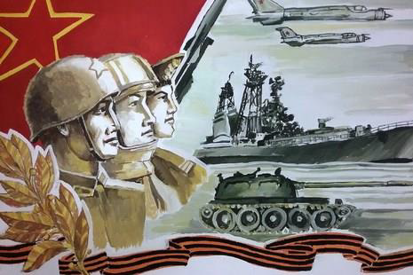
Цель: Познакомить детей с историей Дня Победы.
Задачи: 1. Воспитывать у детей чувство патриотизма.
2. Привить детям любовь к своей Родине.
3. Рассказать детям о великом вкладе в Победу наших дедов и прадедов.
Правила работы с презентацией:
1. Слайды переключаются кликами мышки.
2. На каждом слайде кликать мышкой для просмотра иллюстраций или текста.
3. Правильные ответы на вопросы после клика мышки вращаются под звук аплодисментов, неверные ответы исчезают под звук барабана.

Slide 3
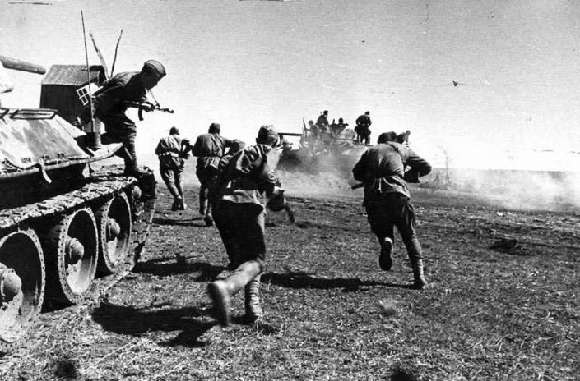
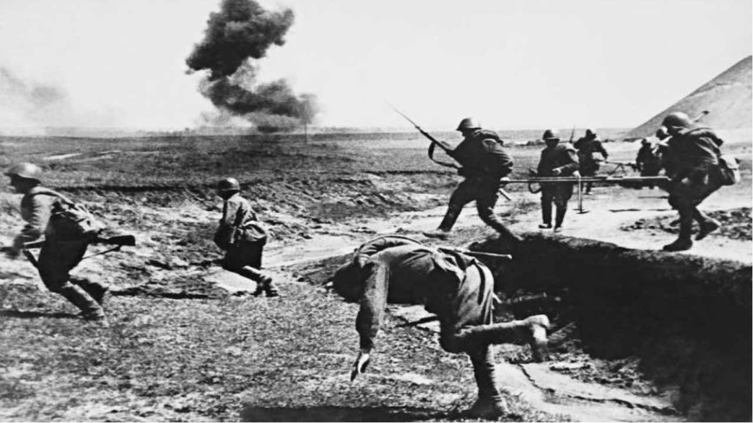
Очень давно, когда ещё ваши прабабушки и прадедушки были детьми, в
мире появилась тёмная сила-фашизм. Фашисты ненавидели людей других
национальностей и хотели подчинить себе всех людей. Они собрали
огромную армию и стали захватывать одну страну за другой.
22 июня 1941 года фашисты напали на нашу Родину. На города посыпались
бомбы и на нашу землю ступили вражеские солдаты.
Началась Великая Отечественная Война!

Slide 4
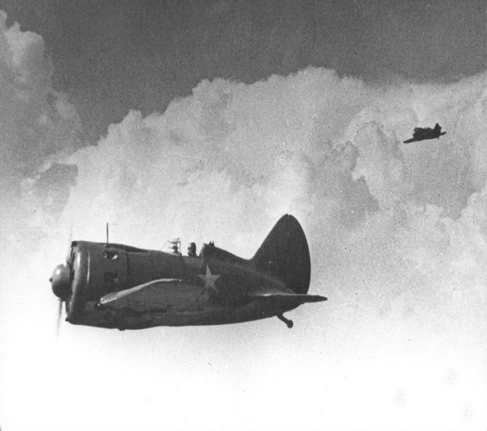
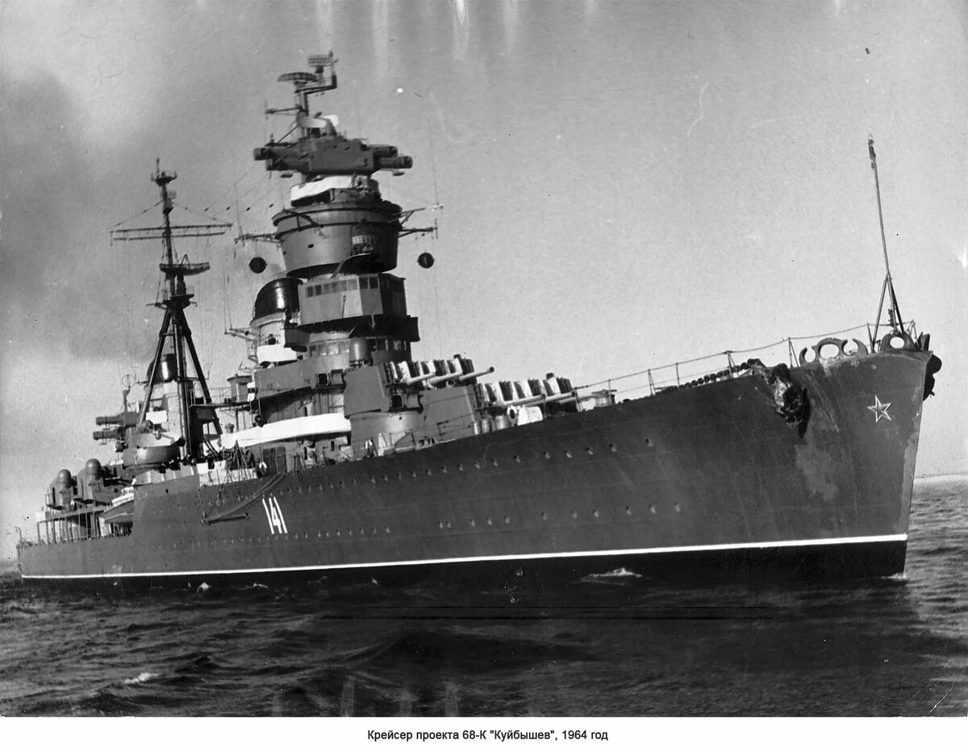
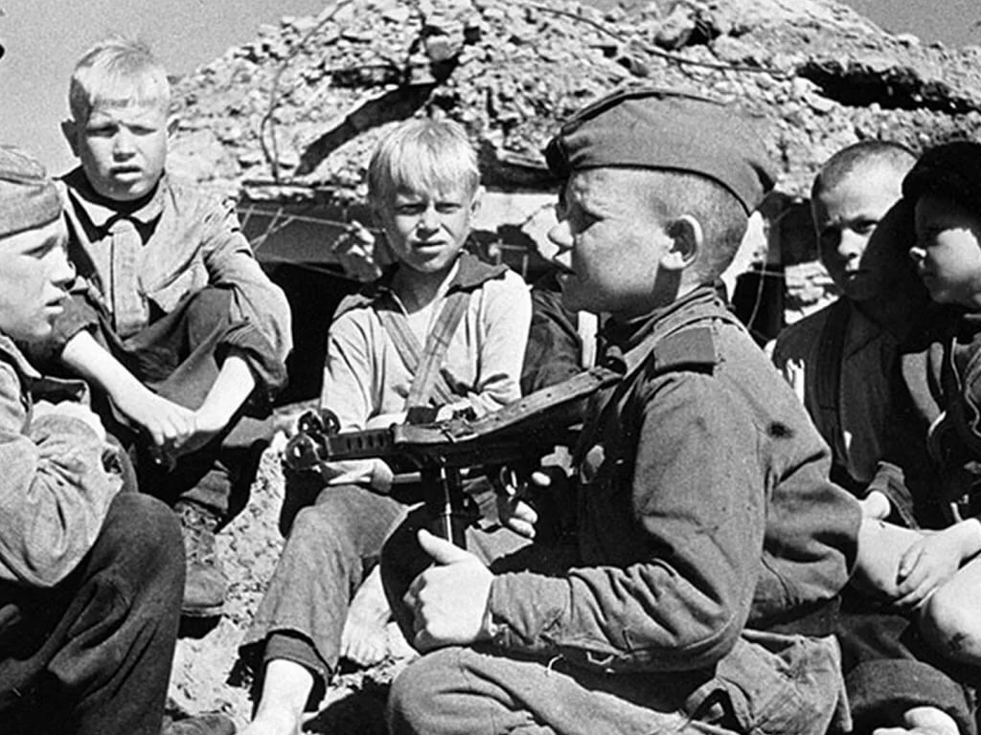
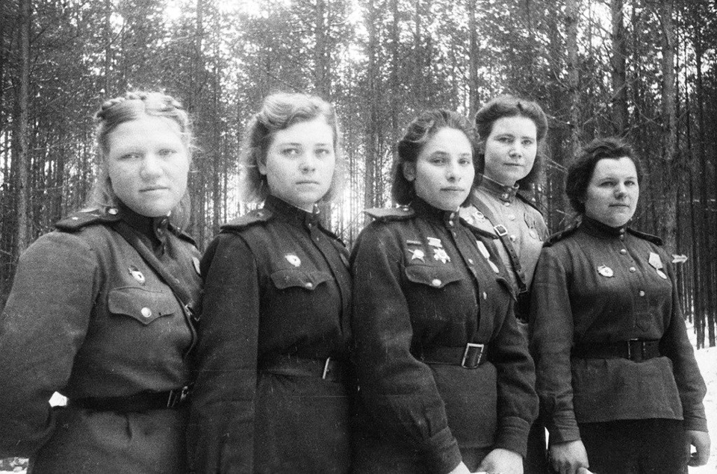
Долгих четыре года длилась эта ужасная война. Все жители нашей страны встали на защиту своей Родины. Сражались с фашистами и в воздухе, и на
море, и зимой и летом. Наравне с мужчинами воевали и женщины, и даже дети. Погибло много солдат и мирных жителей.

Slide 5
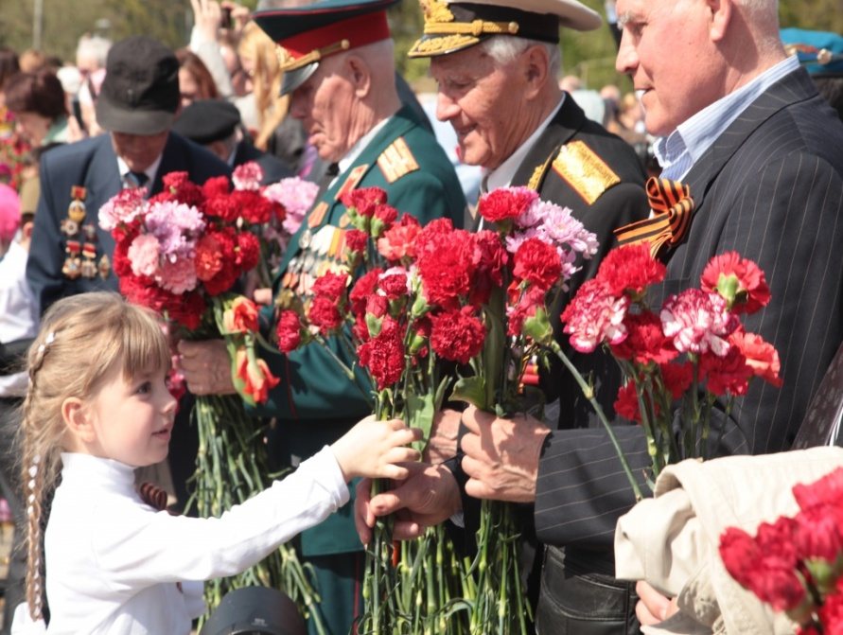
И вот наступил долгожданный День Победы!
Что же это за День?
В этот день все поздравляют ветеранов-людей, участвоваших в Великой Отечественной Войне и сражавшихся с фашистами. Им дарят цветы, подарки, посвящают стихи и песни. А некоторые из них удостоились почётного звания Героя. Именами этих людей названы улицы и площади.

Slide 6
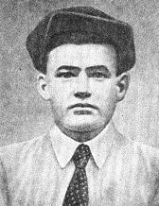
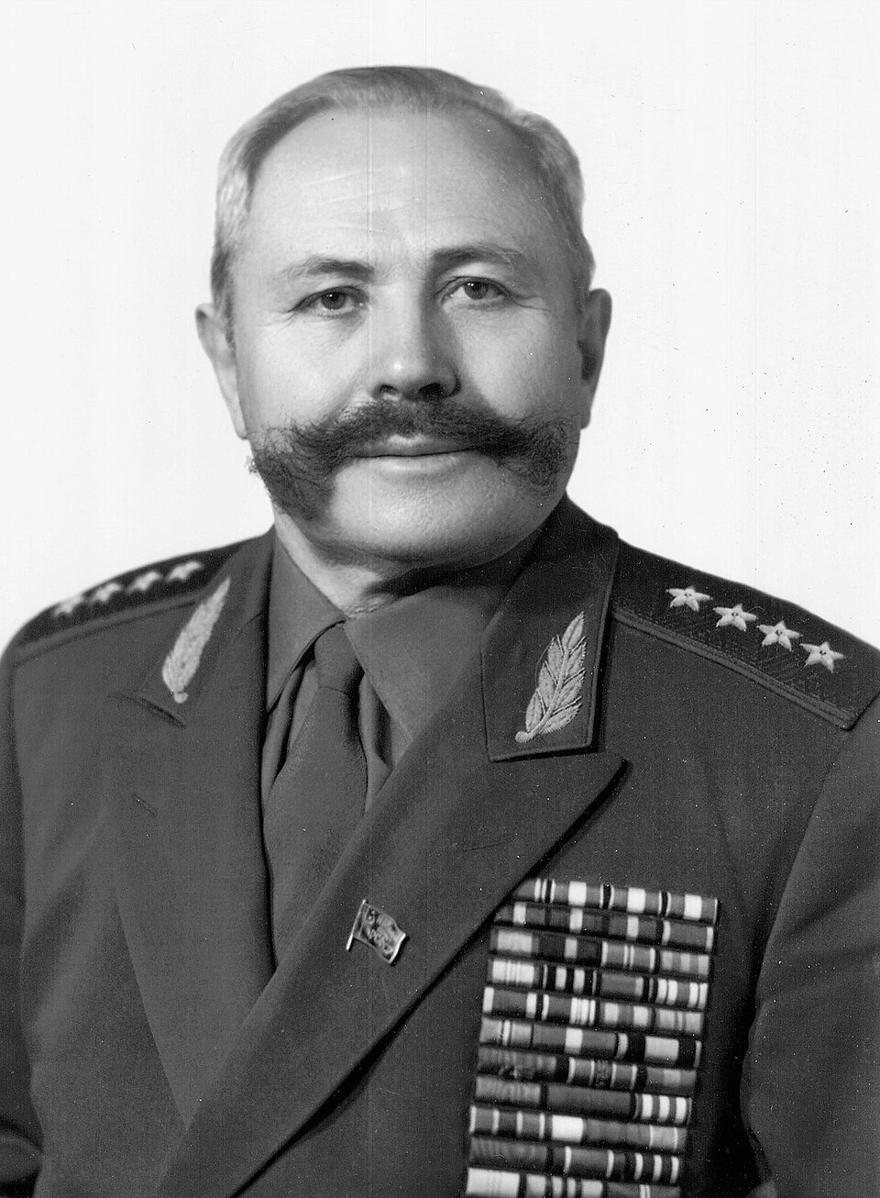
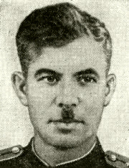
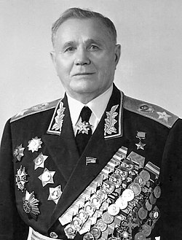
Это совсем малая часть великих героев, спасших нас от фашистских войск.
Паникаха Михаил Аверьянович
Памятник-скульптура в г. Волгоград
Штеменко Сергей Матвеевич
Генерал Армии
Названа улица в г.Волгоград
Кузнецов Николай Леонтьевич
Герой СССР
Названа улица в г.Волгоград
Еременко Андрей Иванович
Маршал и Герой СССР.
Названа улица в г.Волгоград

Slide 7
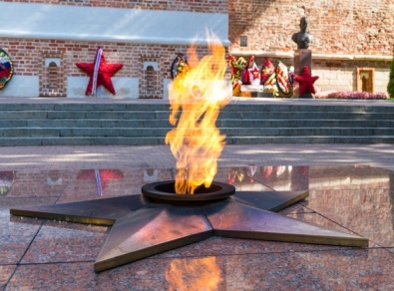
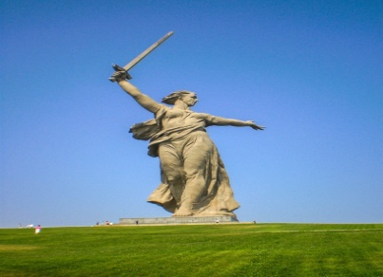
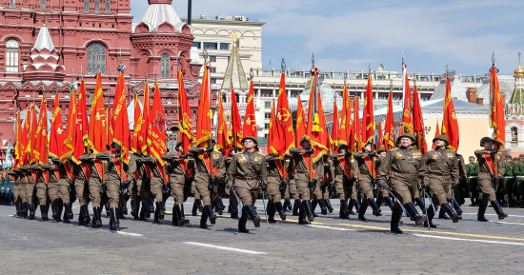
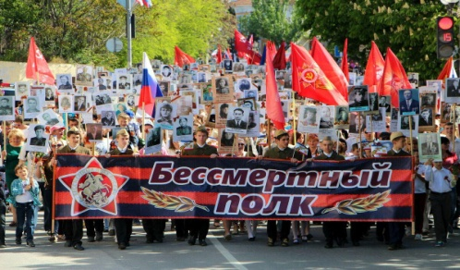
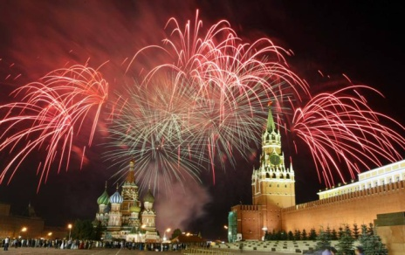
В этот день люди несут цветы к памятниками защитников нашей Родины, к могиле Неизвестного Солдата и к Вечному Огню.
В столице нашей Родины-городе
Москва--проходит Парад Победы.
По всей стране проходит акция
“Бессмертный Полк”.
А вечером небо над городами вспыхивает Огнями Салюта Победы.

Slide 8
Вопрос №1:
Какого числа отмечают День Победы в Великой отечественной войне?
22 июня
23 февраля
9 мая

Slide 9
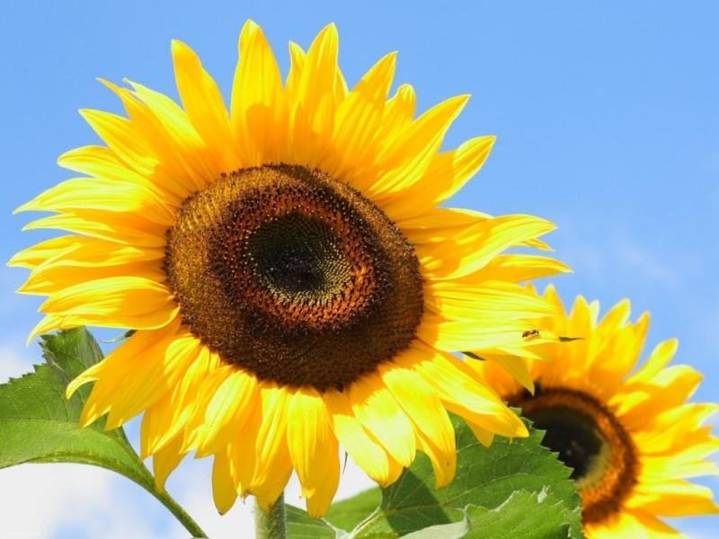

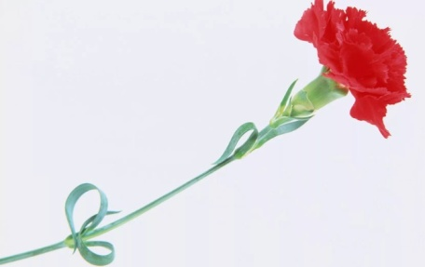
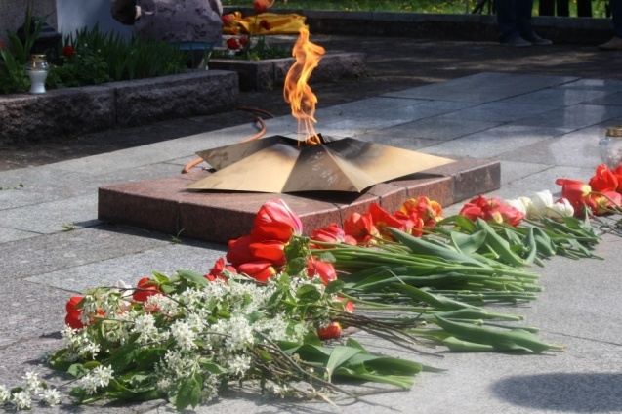
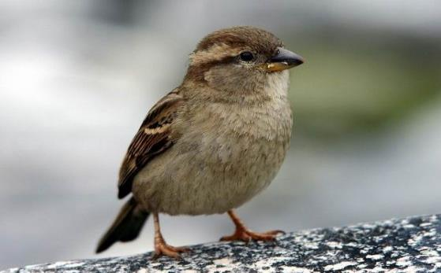
Вопрос №2:
Что является символом Дня Победы?

Slide 10
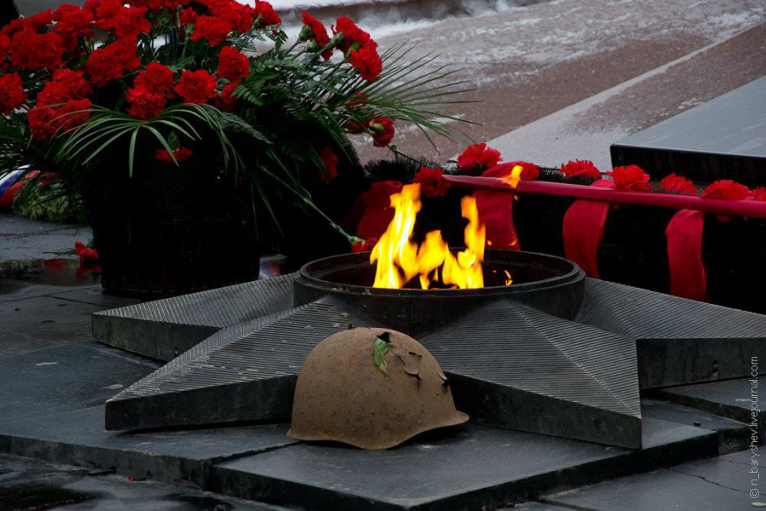
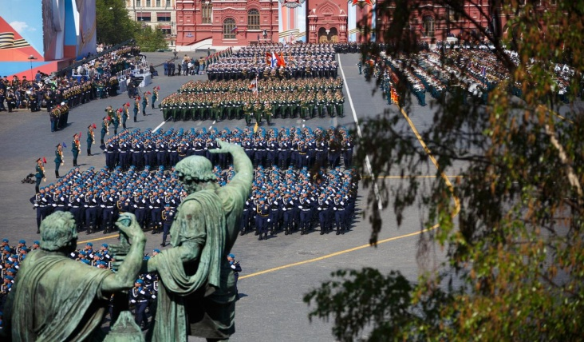
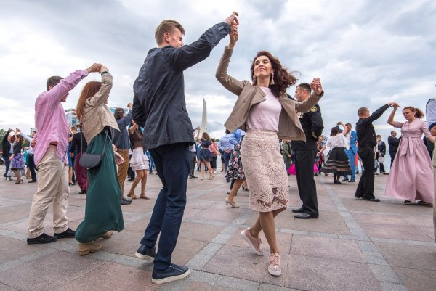
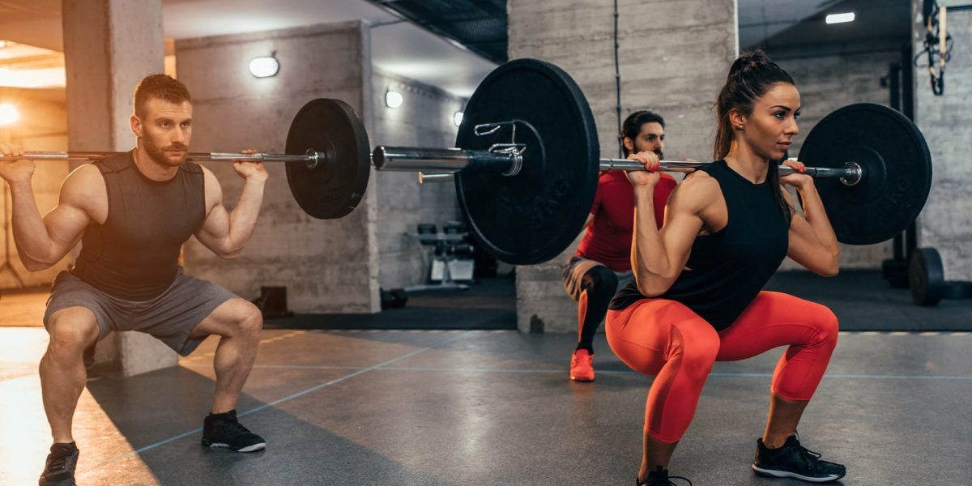
Вопрос №3:
Какие мероприятия проводят в День Победы?
ВЕЧНЫЙ ОГОНЬ
ПАРАД
ТАНЦЫ
ЗАНЯТИЕ В СПОРТЗАЛЕ

Slide 11
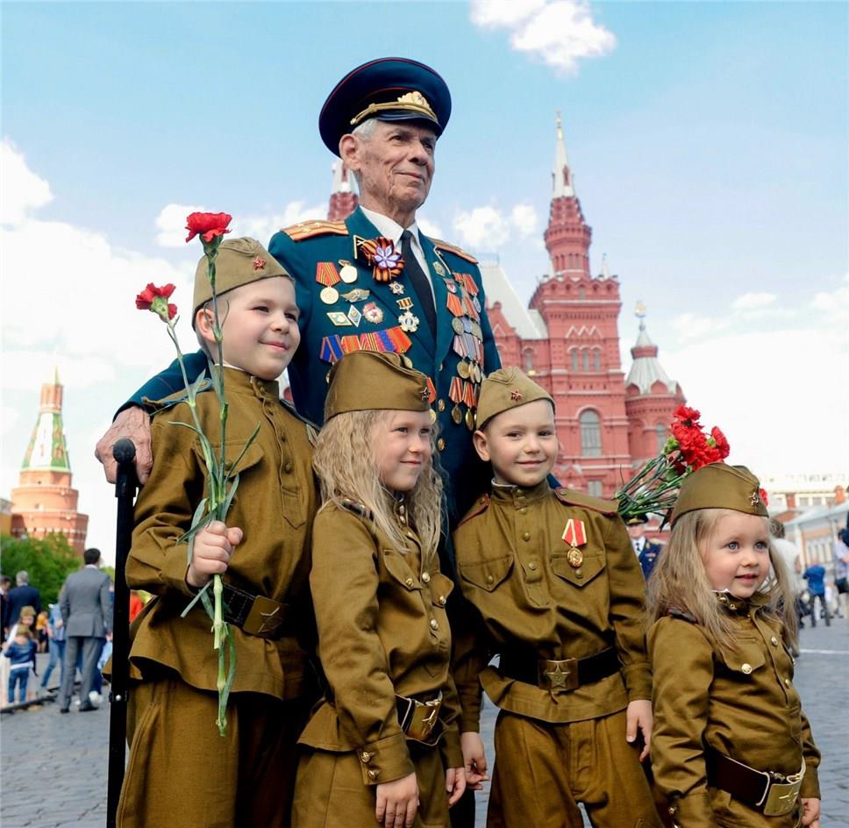
За мир, за отвагу, за веру в Победу
Взвивается в воздух прекрасный салют!
Пусть счастливы будут
и дети, и деды,
И войны в наш мир никогда не прийдут!

